Slide 1
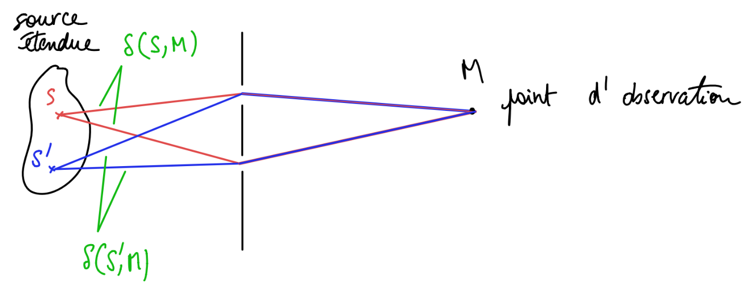
Elargissement spatial de la source pour les fentes de Young

Slide 2
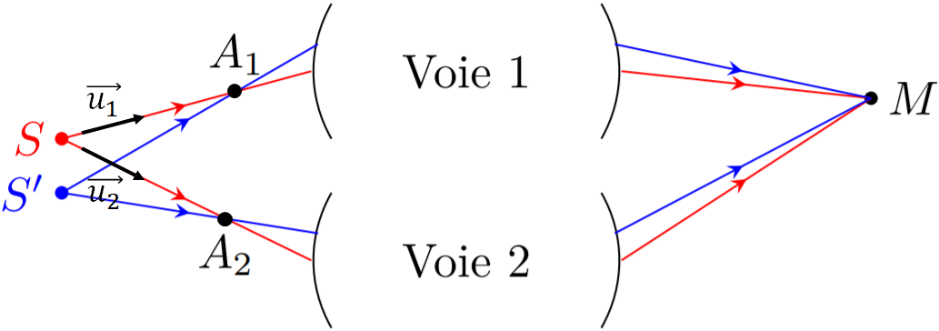
Interféromètres à deux voies stigmatiques
Source: C. Cabart

Slide 3
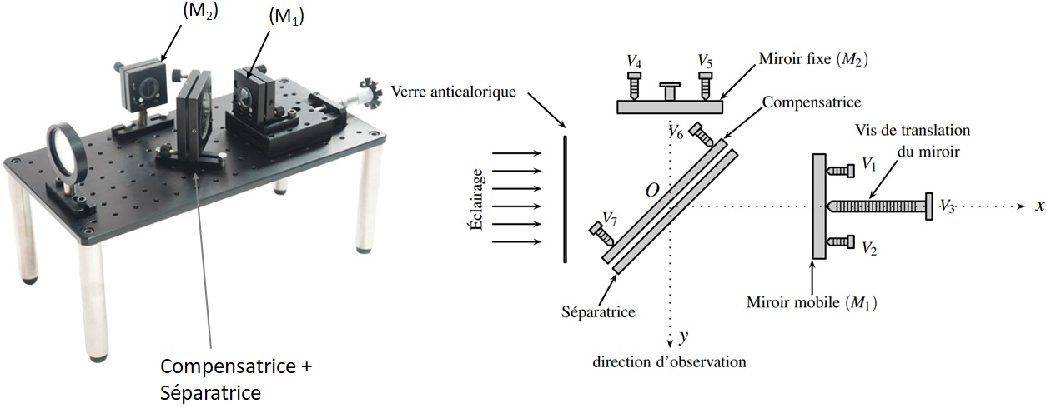
Interféromètre de Michelson
http://www.didalab-didactique.fr/
Source: Sanz, PC

Slide 4
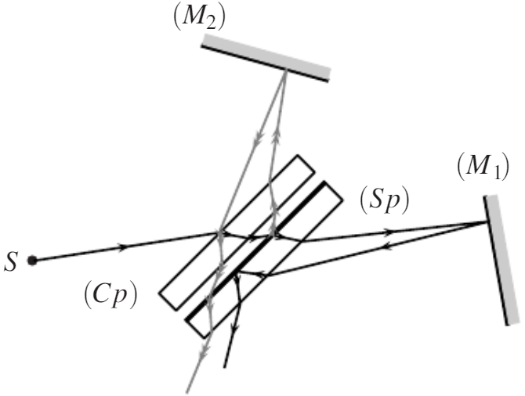
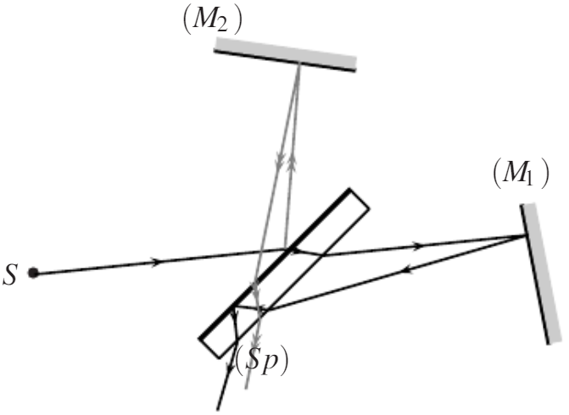
Séparatrice et compensatrice
Source: Sanz, PC

Slide 5
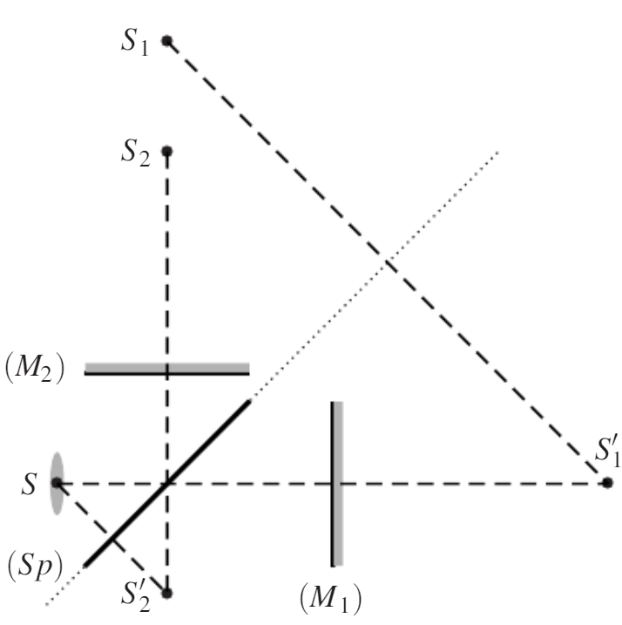
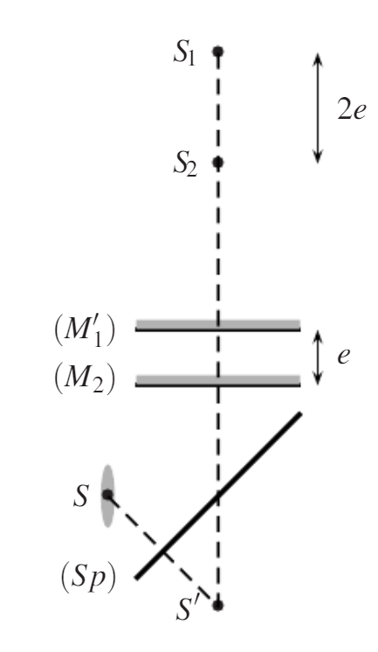
Configuration lame d’air
Configuration lame d’air
Sources équivalentes
Source: Sanz, PC

Slide 6
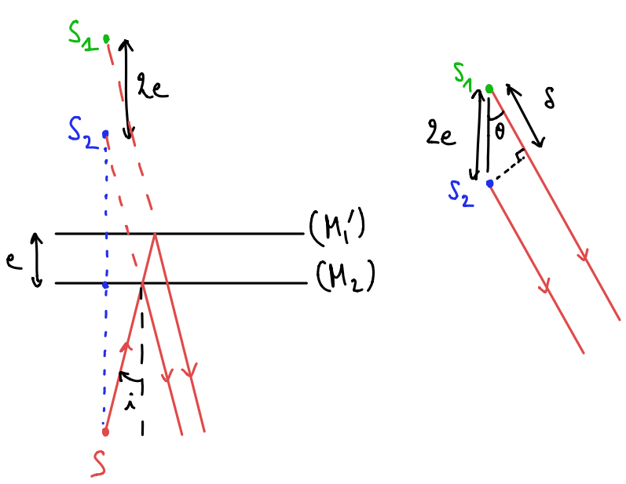
Configuration lame d’air

Slide 7
Configuration lame d’air

Slide 8
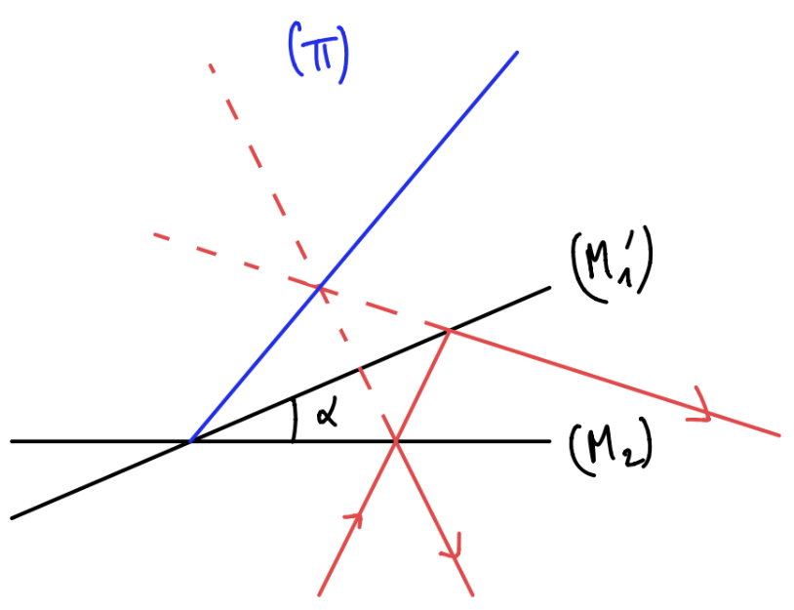
Configuration coin d’air
surface de localisation

Slide 9
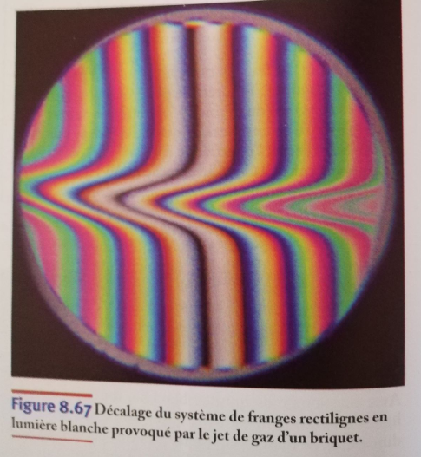
Configuration coin d’air
Source: S. Houard

Slide 10
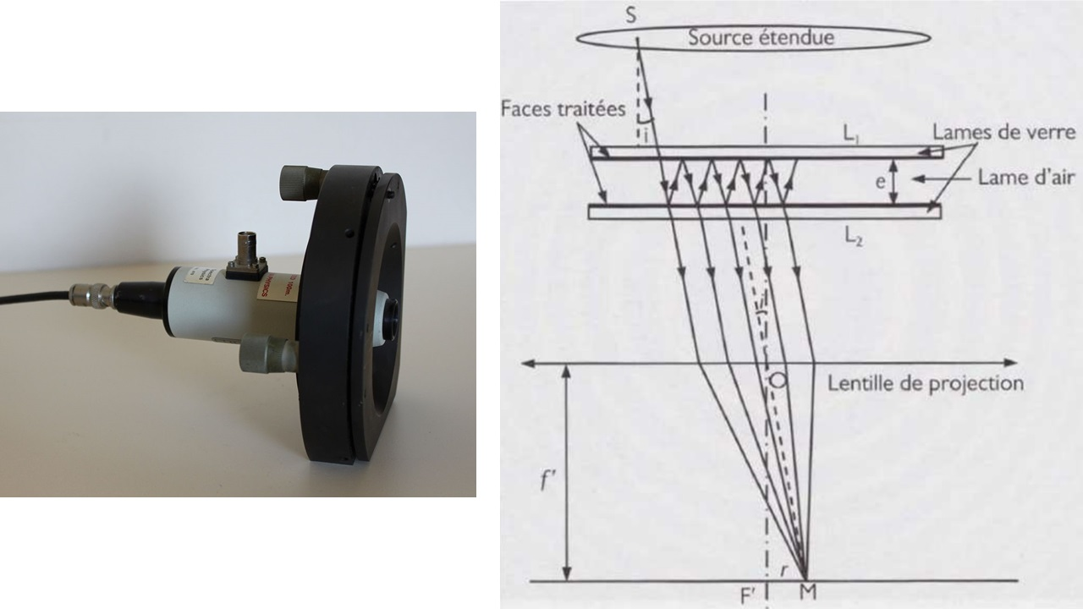
Interféromètre de Fabry-Pérot
Source: Wikipedia
Source: S. Houard

Slide 11
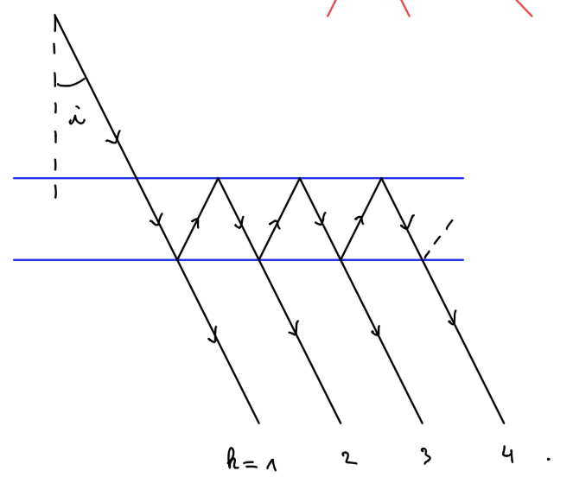
Interféromètre de Fabry-Pérot
k=1

Slide 12
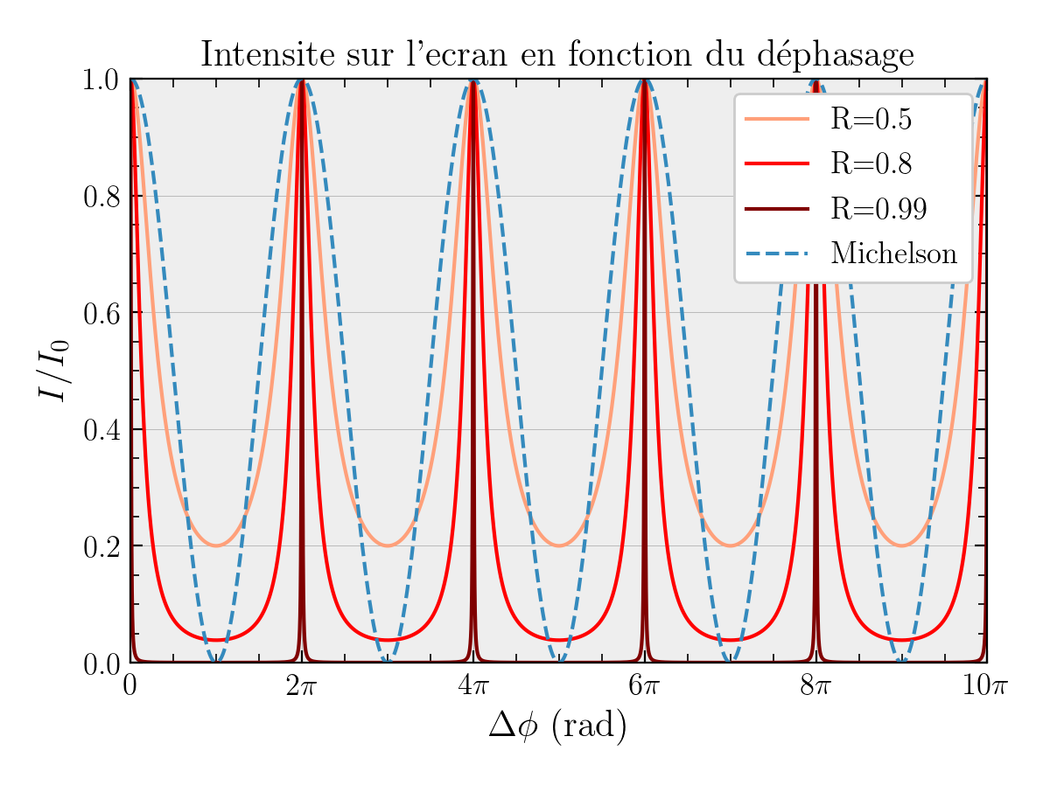

Slide 13
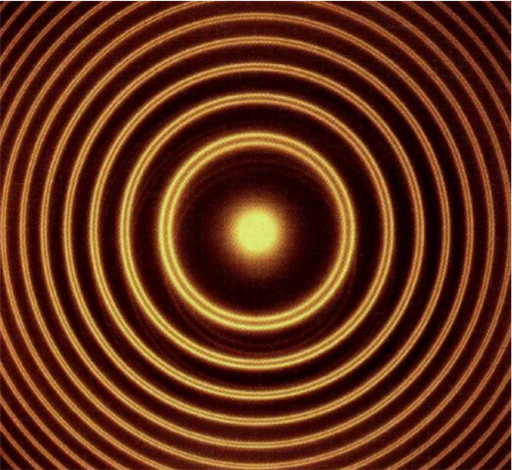
Doublet du sodium, interféromètre de Fabry-Pérot
http://mpsn.free.fr/

